Slide 1


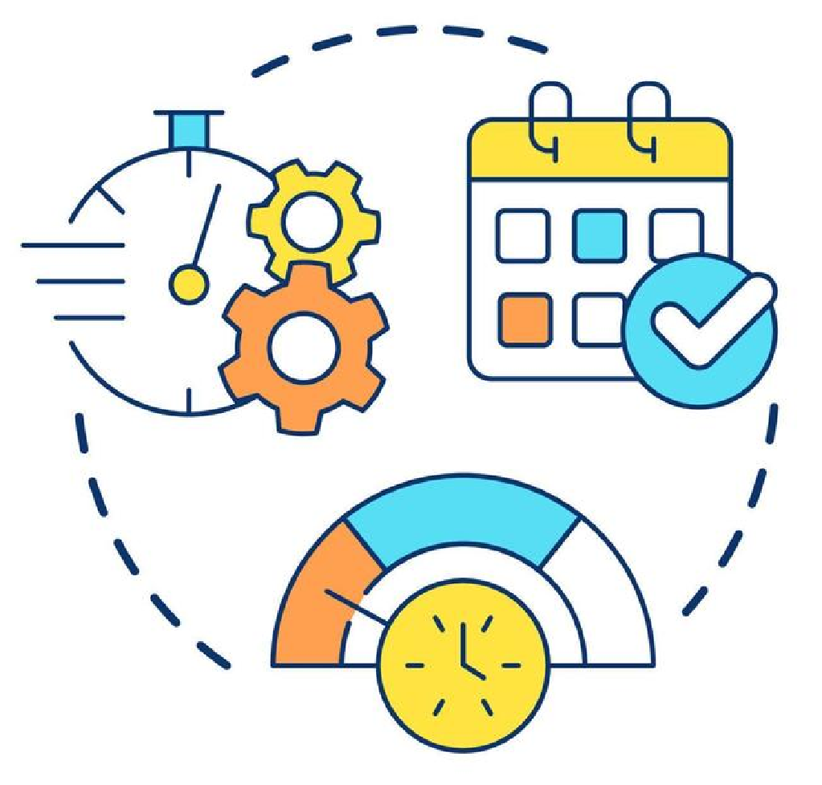
SISTEMAS Y PROCESOS DE NEGOCIOS
CICLO LECTIVO 2023
Procesos de Negocios
- 2023 -

Slide 2
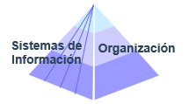

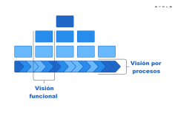
Enfoques de Gestión Organizacional
Enfoque de Gestión
Funcional
MODELO DE GESTIÓN
que le sea eficaz y permita adoptar herramientas y metodologías que les ayuden a conseguir sus objetivos
Enfoque de Gestión
por Procesos
Notes:
Las organizaciones cada vez tienen que hacer más esfuerzos para adecuarse al contexto en el que están insertas.
El mercado sufre cambios constantemente, la competencia cada vez es más agresiva, la globalización es un aspecto que las organizaciones no pueden dejar de lado y el cliente cada vez es más exigente. Dentro de este escenario, las organizaciones tienen que buscar el modelo de gestión que más beneficios les aporte y optimice sus actividades.

Slide 3
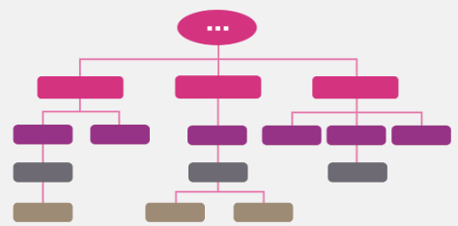
Enfoques de Gestión Organizacional
Enfoque de Gestión
Funcional
Organigrama
Especialización
Control
Cumplimiento de Funciones
El “trabajo” de la organización lo define su estructura jerárquica.
Distribución en áreas especializadas e independientes.
A través de un
flujo de órdenes, acciones y decisiones en sentido vertical.
El foco está en las áreas de la organización.
Notes:
En el enfoque de gestión funcional, el “trabajo” de la organización lo define su estructura jerárquica, que se distribuye por áreas especializadas e independientes, se subdivide el trabajo por personas y se controla a través de un flujo de órdenes, acciones y decisiones en sentido vertical estando el objetivo en las áreas de la organización y el cumplimiento de sus funciones. En este tipo de visión, cada sector tiene una función específica y los empleados atienden a sus superiores. Como resultado, cada área tiene sus propias metas y objetivos.

Slide 4

Enfoques de Gestión Organizacional
Enfoque de Gestión
por Procesos
Cliente
Procesos
Estructura Horizontal
Resultados Obtenidos
Enfoca el “trabajo” hacia la satisfacción de las necesidades y expectativas del cliente.
Relacionados entre sí con alto valor agregado.
Participación de varias personas de distintas áreas en un mismo proceso.
El foco está en los procesos de la organización.
Notes:
En el enfoque de gestión por procesos, el “trabajo” se enfoca hacia la satisfacción de las necesidades y expectativas del cliente, a través del diseño de procesos de alto valor agregado. Estos procesos están relacionados entre sí, formando un sistema y por lo tanto dan origen a una gestión sistémica de la organización. De esta manera, la estructura clásica vertical se orienta hacia una estructura horizontal, la cual favorece la participación de varias personas de distintas áreas dentro de un mismo proceso. Es por esto que el objetivo se encuentra en los procesos de la organización para analizar si se llega a los objetivos deseados o si se tienen que mejorar. En la visión por procesos, la empresa tiene una gestión horizontal, y todos trabajan con un enfoque en los mismos objetivos estratégicos, entendiendo la cadena de extremo a extremo. Esto desde la salida del producto hasta la entrega final al cliente. Cada colaborador trabaja de acuerdo a sus capacidades para lograr resultados con la perspectiva general de generar más satisfacción al cliente.

Slide 5
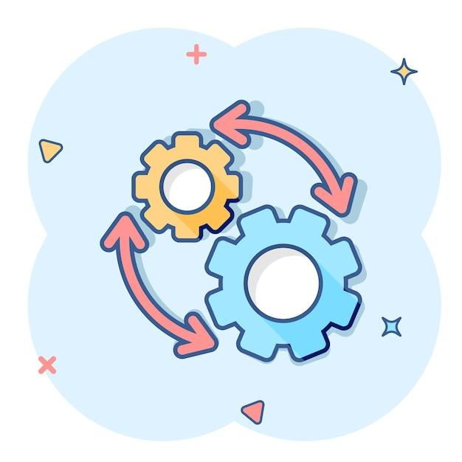

Proceso
Definición según Norma Internacional ISO 9000
Serie de actividades mutuamente relacionadas o que interactúan entre ellas, las cuales transforman elementos de entrada en elementos de salida.
Entrada
Proceso
Salida
Retroalimentación
Notes:
Un proceso, según la norma ISO 9000, es una serie de actividades mutuamente relacionadas o que interactúan entre ellas, las cuales transforman elementos de entrada en elementos de salida.

Slide 6
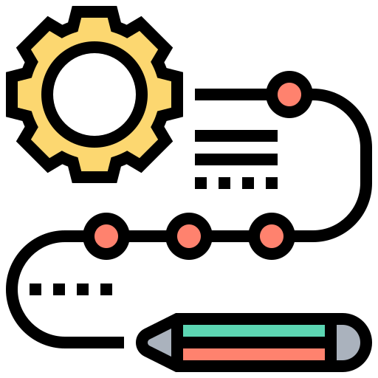
Proceso
Diferencias entre Proceso y Procedimiento
Es el QUÉ HACER.
Indica el orden secuencial de las actividades o tareas a realizar.
Ejemplo
Proceso de Admisión a un Sanatorio
Es el CÓMO HACER.
Una forma concreta para realizar una tarea o actividad dentro de un proceso.
Ejemplo
Analizar los pacientes que deben pagar la consulta
PROCESO
PROCEDIMIENTO
Notes:
No hay que confundirse “proceso” con “procedimiento”. Un proceso es el conjunto de actividades alineadas para cumplir un fin, considerando como tal, desde las actividades necesarias para la elaboración de un producto hasta las requeridas para la prestación de un servicio. Mientras que los procedimientos son el “cómo” se lleva a cabo una o varias actividades, centrándose en la forma de trabajar o realizar determinadas tareas. “proceso” y “procedimiento” no solo son diferentes entre sí, sino necesarios y complementarios para una adecuada gestión.

Slide 7



Proceso de Negocio
Definición
Conjunto de actividades interrelacionadas entre sí, que se realizan en una secuencia específica y entregan valor a un cliente en busca de la satisfacción de sus necesidades.
NECESIDADES
DEL
CLIENTE
SATISFACCIÓN
DE LAS NECESIDADES
DEL CLIENTE
Entrada
Proceso
Salida
Retroalimentación
Actores
Notes:
A partir de la definición de qué es un proceso, podemos definir a un proceso de negocio como el conjunto de actividades interrelacionadas entre sí, que se realizan en una secuencia específica y entregan valor a un cliente en busca de la satisfacción de sus necesidades. Estos procesos de negocio interactúan con diferentes actores. Un actor puede ser cualquier persona, grupo, organización, sistema software (interno o externo) con los que el negocio interactúa.

Slide 8
Proceso de Negocio
Características
Los procesos tienen entradas, tareas o actividades y salidas claramente definidas.
Son flexibles al cambio y se deben adaptar constantemente a la realidad.
Pueden ser medidos para evaluar que cumplan con lo previsto.
Se distribuyen en forma transversal en la organización.
En muchos casos, un proceso puede depender de otro.
Deben ser comprendidos por los integrantes de la organización.

Slide 9


Proceso de Negocio
Clasificación
PROCESOS ESTRATÉGICOS
PROCESOS OPERATIVOS
(o CLAVES)
NECESIDADES
DEL
CLIENTE
SATISFACCIÓN
DE LAS NECESIDADES
DEL CLIENTE
PROCESOS DE APOYO
Notes:
Los procesos de negocio se clasifican en tres grandes grupos: procesos estratégicos, procesos operativos o clave y procesos de apoyo.

Slide 10

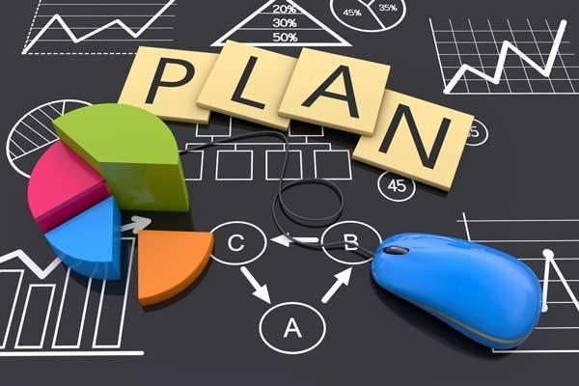
Proceso de Negocio
Clasificación
PROCESOS ESTRATÉGICOS
Conjuntos de actividades que se llevan a cabo para planificar la estrategia corporativa general de la organización o la estrategia corporativa de cada una de sus áreas.
Permiten definir y desplegar las estrategias y objetivos de la organización.
Orientados a la misión de la organización, son los que marcan el rumbo de la organización formando los cimientos sobre los cuales el resto de los procesos y las decisiones de negocio se apoyarán.
El valor que generan es para otros procesos y no para el cliente directamente.
Ejemplo
Proceso de planeación estratégica

Slide 11


Proceso de Negocio
Clasificación
PROCESOS OPERATIVOS
(o CLAVES)
Conjuntos de actividades a través de las cuales una organización, diseña, produce, comercializa y entrega productos y servicios.
Son las actividades esenciales del negocio, ya que le entregan valor
directamente al cliente.
Como su propósito principal es la creación de valor, son los responsables
de que el negocio logre sus objetivos.
En general, se asocian a la experiencia de consumo del cliente con el producto
o servicio ofrecido por la empresa.
Ejemplo
Proceso de posventa para un servicio o producto

Slide 12

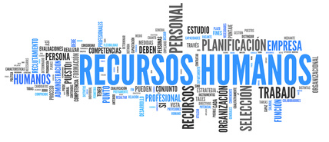
Proceso de Negocio
Clasificación
PROCESOS DE APOYO
Conjuntos de actividades que brindan valor a los propios procesos de la organización.
Son responsables de proveer a la organización de todos los recursos necesarios (sean personas, maquinarias o materias primas), para que a partir de esos recursos se pueda generar el valor agregado deseado por los clientes.
Sirven de base a los procesos operativos.
Ejemplo
Proceso de gestión de personal

Slide 13

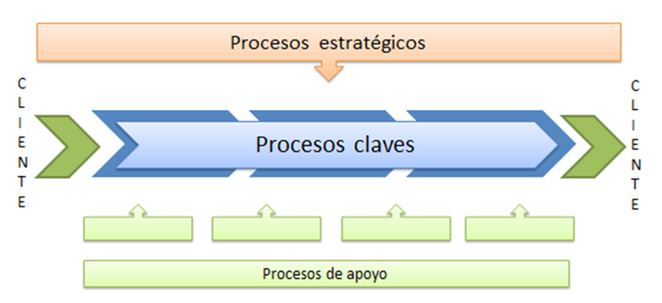
Mapa de Procesos de Negocio
Definición
Esquema o diagrama que presenta una visión global de la organización en donde se observan todos los procesos que la componen, así como sus principales relaciones.
Debe de ser claro y conciso en cuanto a la información que refleja.
No existe un formato predeterminado para construir un mapa de procesos. Cada organización deberá adoptar el diseño que mejor se adapte a sus objetivos.

Slide 14
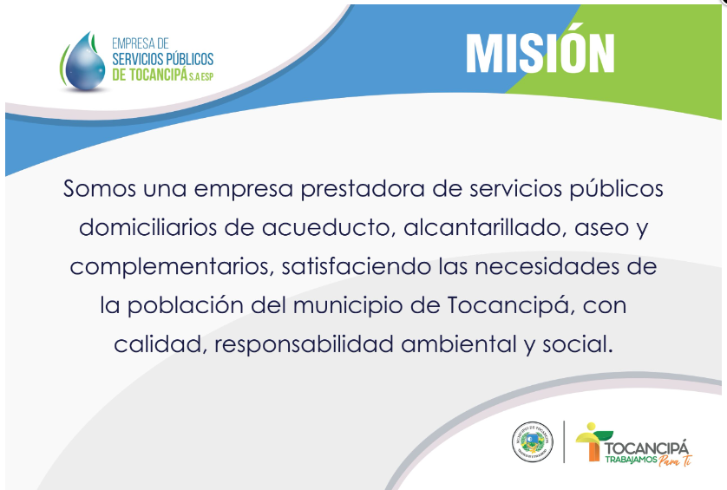
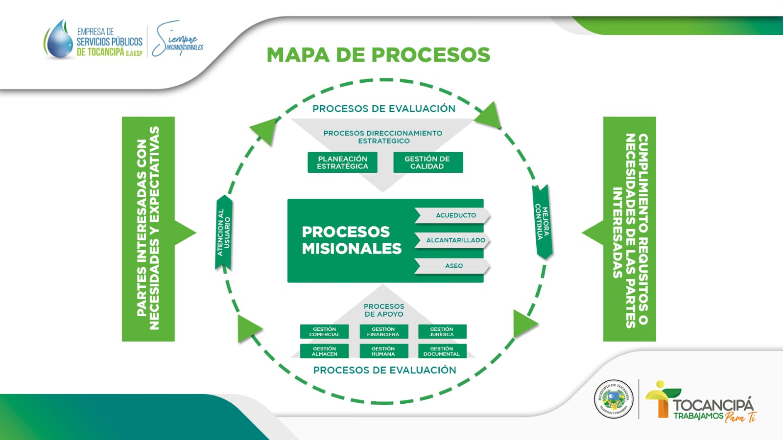
Mapa de Procesos de Negocio
Ejemplos
PROCESOS ESTRATÉGICOS
Empresa privada de presentación de servicios públicos domiciliarios del municipio de Tocancipá (Colombia).
Se encarga de los servicios de acueducto, alcantarillado (sistemas de transporte de agua) y aseo dentro del municipio.
PROCESOS OPERATIVOS
(o CLAVES)
PROCESOS DE APOYO
Fuente: https://esptocancipa.com/mapa-de-procesos/

Slide 15
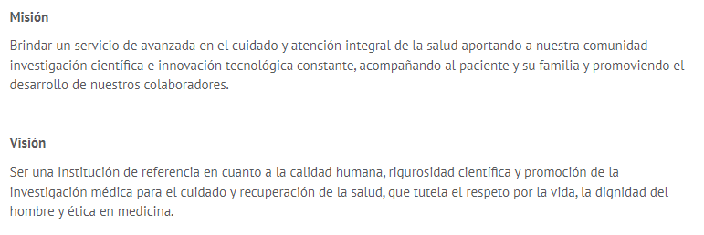
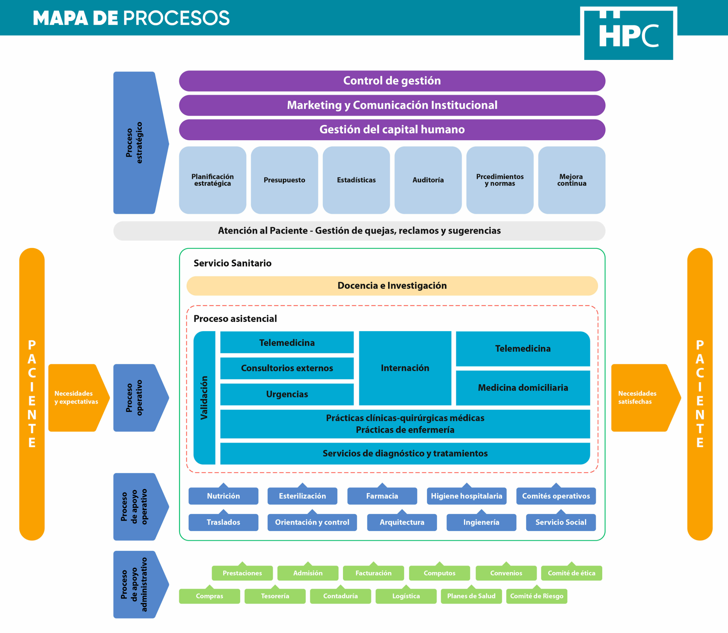
Mapa de Procesos de Negocio
Ejemplos
PROCESOS ESTRATÉGICOS
El Hospital Privado de Comunidad inaugurado en Mar del Plata el 30 de mayo de 1971 tiene como objetivo brindar el mejor servicio para la prevención, recuperación y rehabilitación de la salud.
PROCESOS OPERATIVOS
(o CLAVES)
PROCESOS DE APOYO
Fuente: https://www.hpc.org.ar/hospital/mapa-de-procesos-hpc/

Slide 16

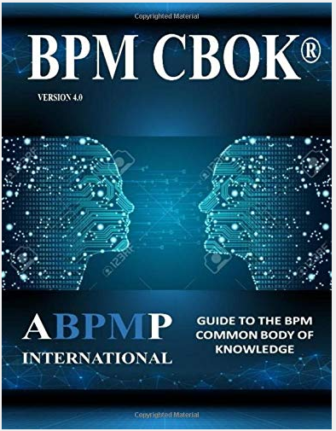

Gestión de Procesos de Negocio
Gestión de Procesos de Negocio
(o en inglés, Business Process Management – BPM)
¿CÓMO IDENTIFICO
PROCESOS DE NEGOCIO
EN UNA ORGANIZACIÓN?
Es una disciplina de gestión que integra las estrategias y los objetivos de una organización con las expectativas y necesidades del cliente a través de un enfoque en los procesos de un extremo a otro.
Incluye métodos y técnicas que soportan el diseño, administración, configuración, representación y
análisis de los
procesos de negocio.
Su objetivo es
mejorar los procesos de negocio y asegurar que se realicen, de la manera más eficiente y eficaz.
Es independiente
de la arquitectura de software en que se implemente.
Notes:
La gestión de procesos de negocio o BPM según el BPM CBOK (que es una guía de referencia para quienes realizan la gestión de procesos) es una disciplina de gestión que integra las estrategias y los objetivos de una organización con las expectativas y necesidades del cliente a través de un enfoque en los procesos de un extremo a otro.

Slide 17

Ahora les toca
a ustedes !!!!!!
Actividad (para la próxima clase)
Buscar por grupo un
mapa de procesos de una organización
para mostrar y explicar en clase.
- 2023 -

